Slide 1
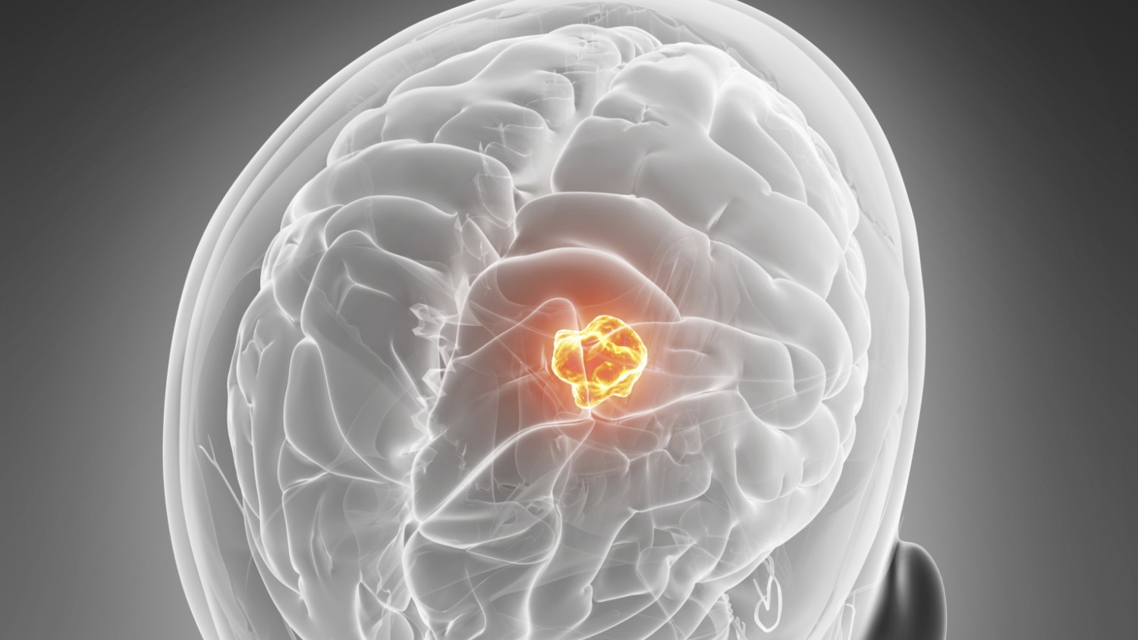
Разбор клинического случая
Пациентка М, 67 лет
Врач-нейрохирург Бжедугов М.А.
АО «Медицина» (клиника академика Ройтберга)

Slide 2
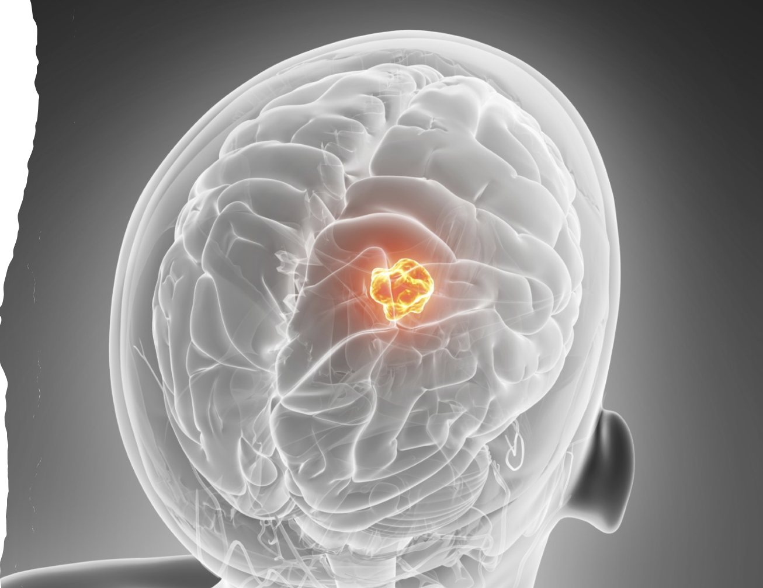
Жалобы при поступлении
На головокружение
Головную боль
Слабость в левой руке и ноге
Невозможность сидеть, вставать и обслуживать себя
Общую слабость

Slide 3
Анамнез заболевания
Заболела 2 недели назад, когда появились вышеуказанные жалобы.
5-6 дней назад состояние значительно ухудшилось: перестала самостоятельно себя обслуживать, садиться, кушать, пить воду, стала нуждаться в постоянном уходе.
Консультирована невропатологом, по результатам обследования:
на МСКТ ГМ от 07.09.21 в проекции правой лобной доли выявлено объёмное образование без четких контуров с включением микрокальцинатов
На МРТ головного мозга от 22.09.2021 выявлено объёмное образование в правой лобной доле, частично накапливающее контраст (менингиома?), вызывающее дислокацию срединных структур до 12 мм, окруженное зоной перифокального отека.
Рекомендована консультация нейрохирурга для решения вопроса о хирургическом лечении.

Slide 4
Анамнез жизни
Хронических заболеваний нет
Аллергоанамнез без особенностей

Slide 5
Состояние при поступлении
Средней степени тяжести. Лежит в постели, самостоятельно не может присесть, обслуживать себя.
В сознании, дезориентирована во времени и пространстве. Индекс Карновского – 30%.
Зрачки равны, фотореакции сохранены. Лицо ассиметричное, за счёт пареза лицевого нерва справа. Дизартрии и дисфагии нет. Левосторонний гемипарез, более выраженный в ноге – до 2 баллов, в руке – 3 балла. Мочится в памперсы. Сухожильные и периостальные рефлексы слева оживлены.
АД 150/90 мм рт.ст., пульс 78 ударов в мин.

Slide 6
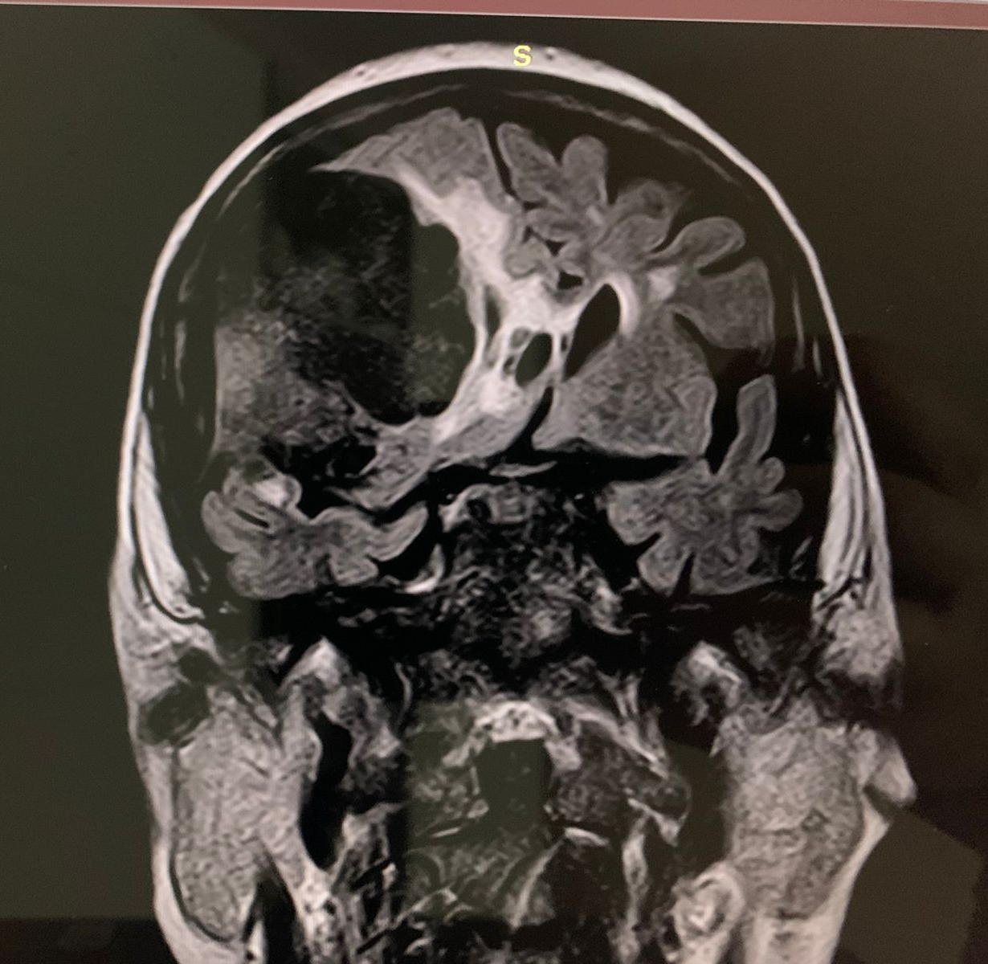
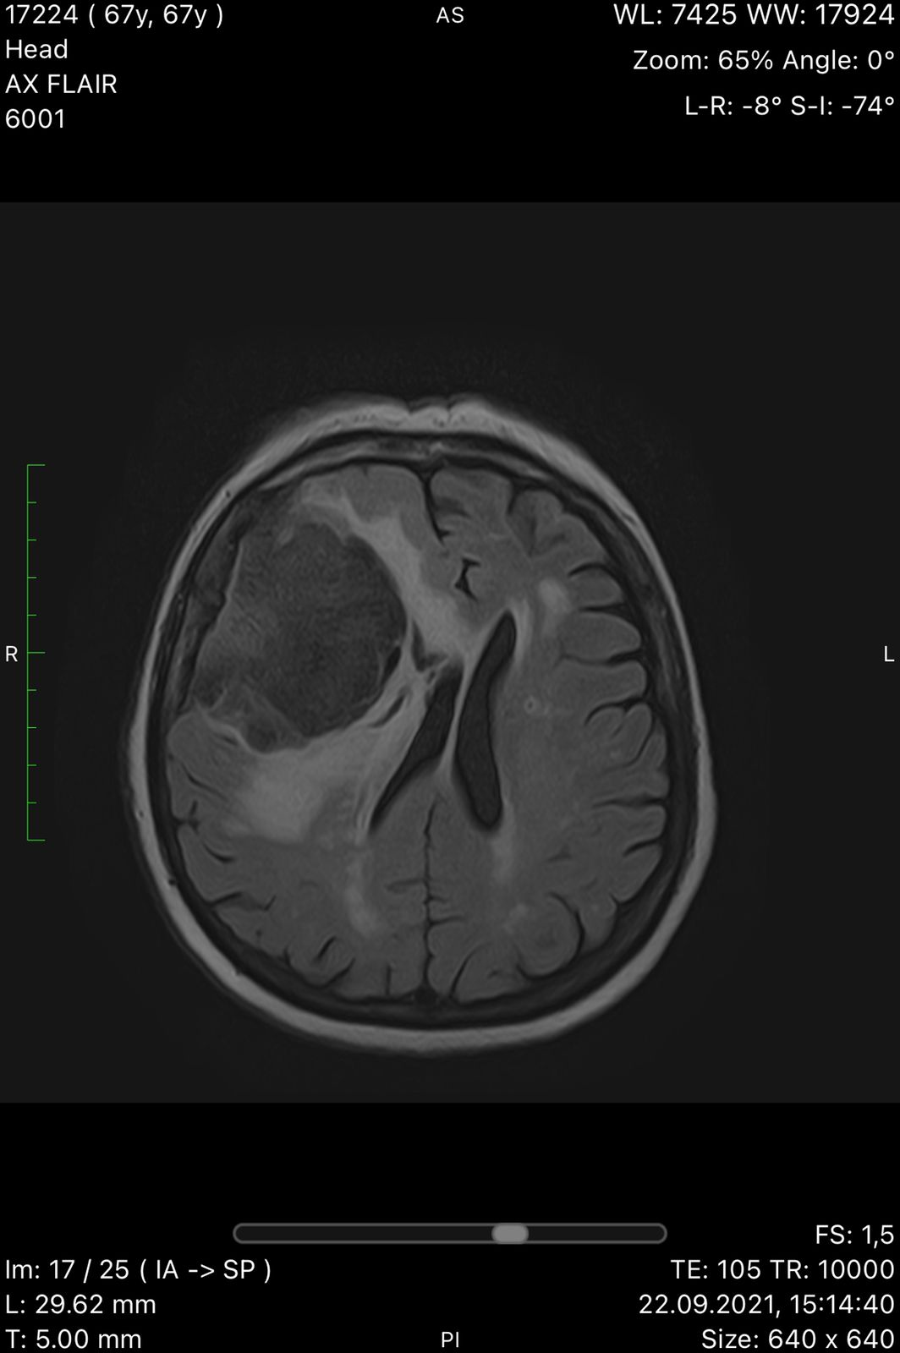
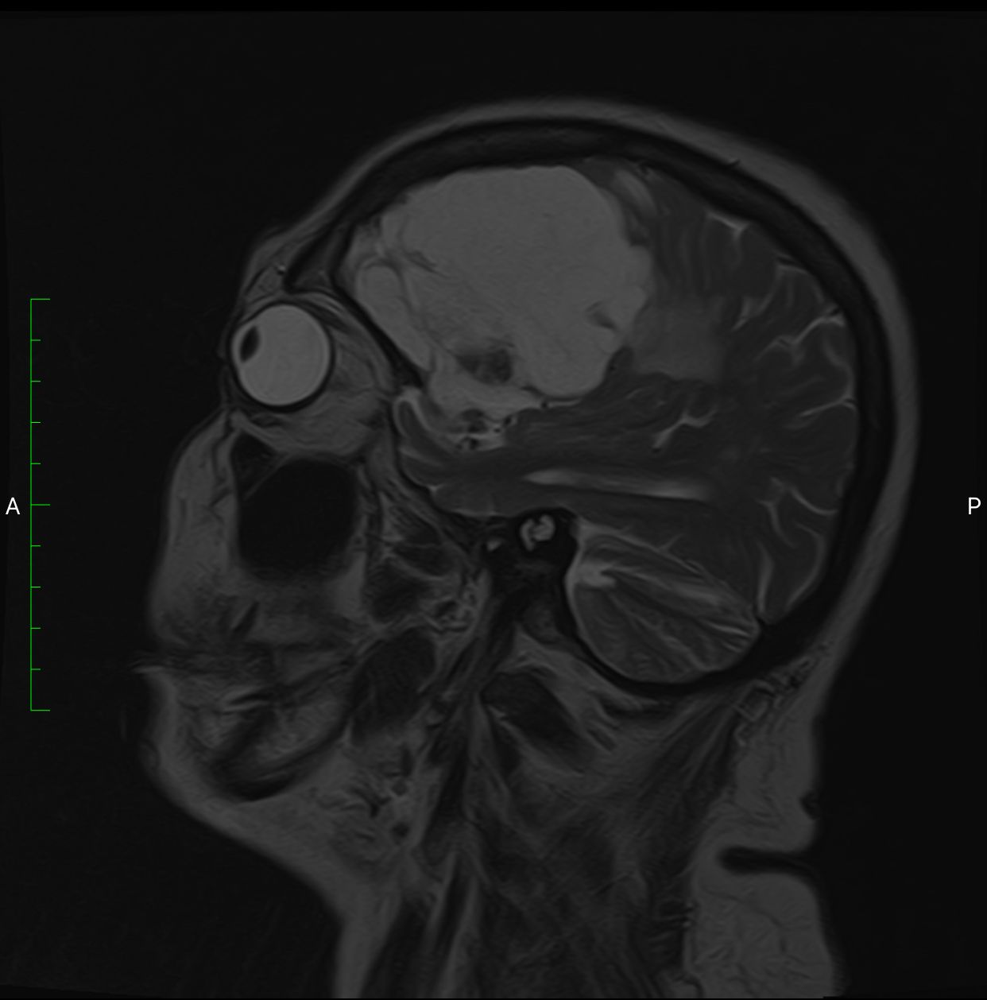
Результаты обследования
Заключение: На МРТ головного мозга выявлено гигантское объёмное образование в правой лобно-височной области, с выраженным объёмным воздействием на головной мозг

Slide 7
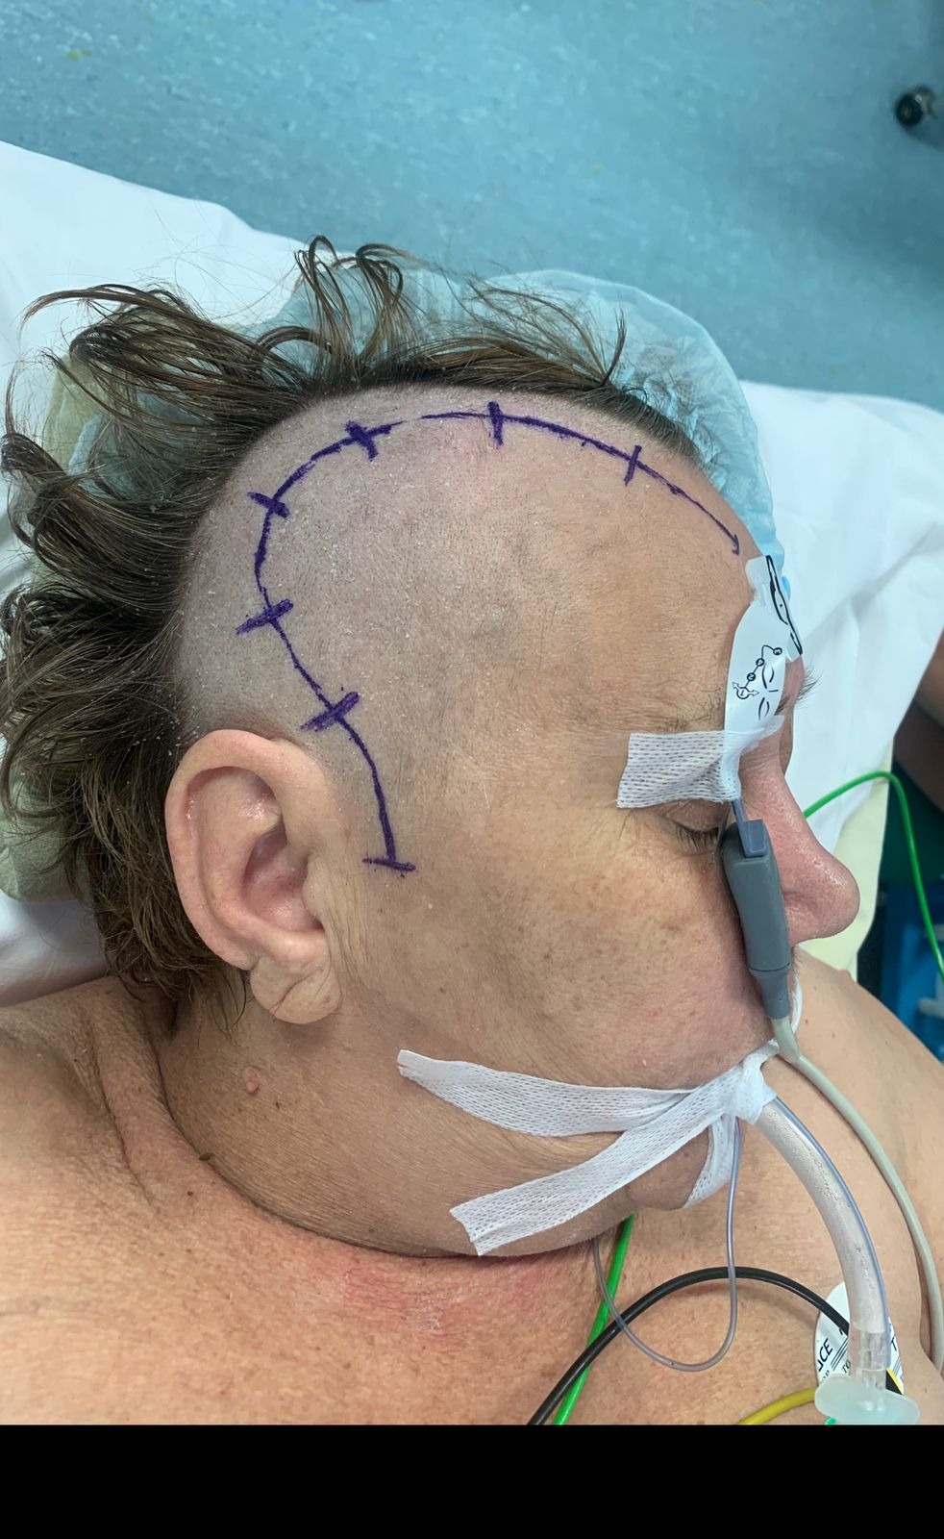
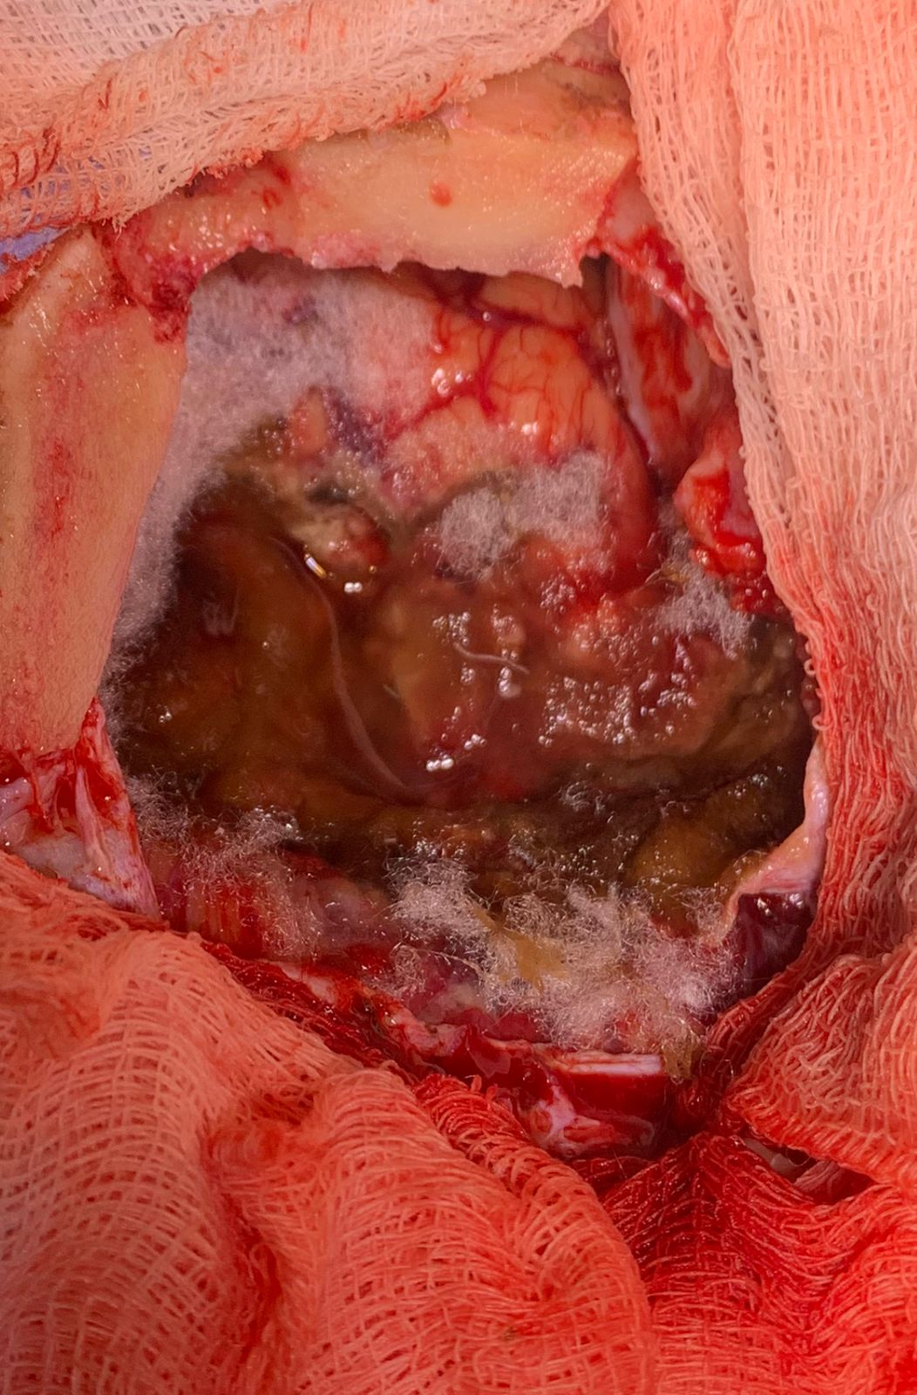
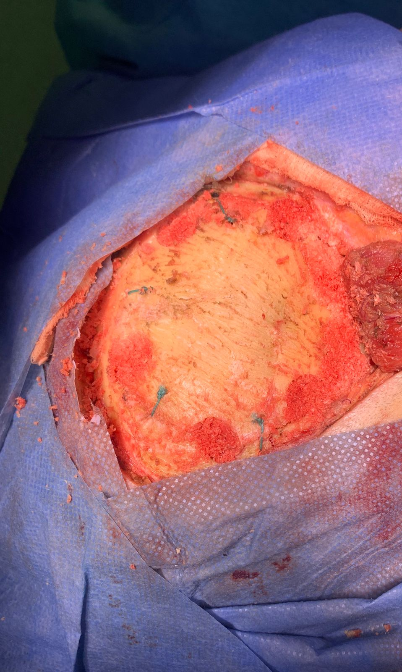
Хирургическое лечение
КПТЧ в правой лобно-височной области. Микронейрохирургическое удаление гигантской внемозговой опухоли правой лобно-височной области.

Slide 8
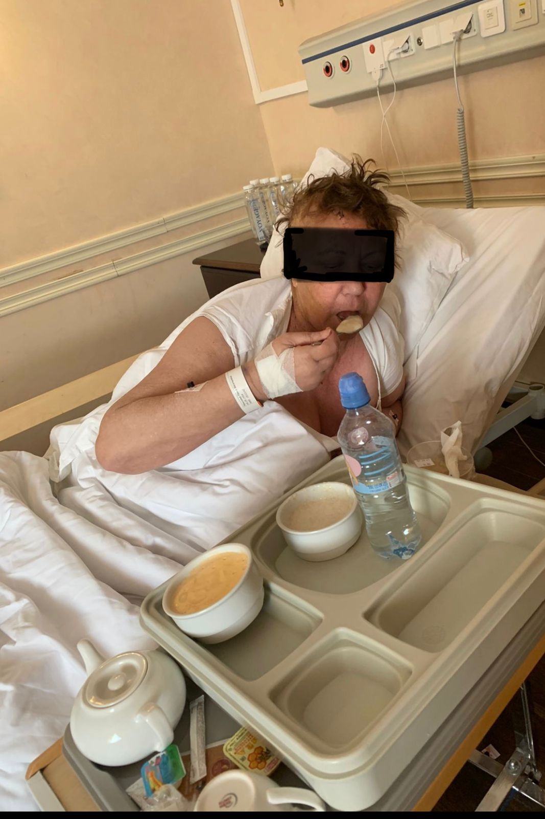
1 день после операции

Slide 9
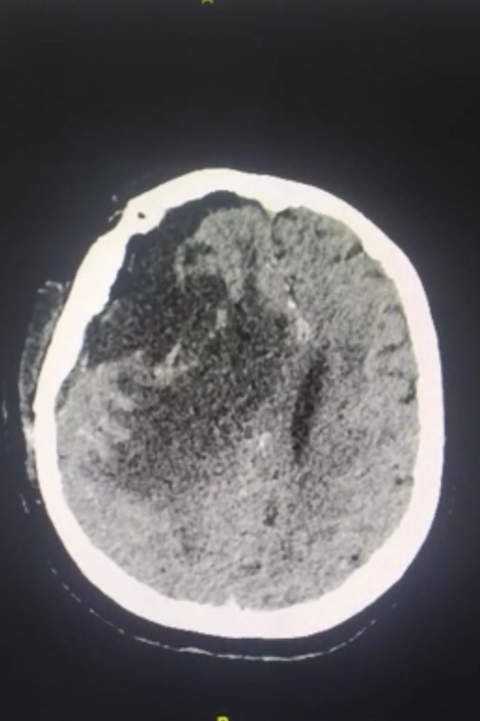
Результаты СКТ ГМ с контрастным усилением в раннем послеоперационном периоде
1 сутки после удаления опухоли правого полушария головного мозга.
Кровоизлияний, пневмоцефалии не выявлено. Остатков опухоли нет.

Slide 10
ЗАКЛЮЧЕНИЕ
В послеоперационном периоде отмечается положительная динамика в виде уменьшения степени гемипареза до 3 баллов в левой ноге и 4 баллов в руке. Индекс Карновского – 60%. Сознание ясное, ретроградная амнезия начиная со дня госпитализации. Сохраняется ассиметричность лица за счет пареза лицевого нерва справа. Присаживается на кровати, кушает без посторонней помощи. Атаксия при попытке встать на ноги.
Послеоперационаая рана спокойная, сухая, чистая, на 6 сутки швы сняты и пациентка выписана на дальнейшее амбулаторное лечение.
При ИГХ – псаммоматозная менингиома (WHO grade I).

Slide 11
Стационар АО «Медицина» (клиника академика Ройтберга) Клиника аккредитована по международным стандартам качества и безопасности медицинской помощи JCI, признана Лидером по качеству и безопасности организации медицинской помощи среди медучреждений РФ
Стационар включает:
5 smart-операционных, одна из которых гибридная
Блок интенсивной терапии на 15 коек
Палатное отделение на 105 коек
Проводится более 2000 операций по различным направлениям ежегодно
Во время проведения операций ведется видеозапись
По желанию пациента видеозапись может быть предоставлена ему на руки для получения второго мнения
При госпитализации полное обследование пациента проводится в течение первых суток
Врач, направивший пациента на госпитализацию, может контролировать весь процесс лечения, участвовать во врачебных консилиумах
Пациенты имеют доступ к своей истории болезни через Личный кабинет на сайте клиники
Комфортные одноместные и двухместные smart-палаты
Согласованное с диетсестрой 5-разовое питание из ресторана клиники
Квалифицированный послеоперационный сестринский уход, все необходимые консультации смежных специалистов
В первые дни после операции может быть начата реабилитация, включая физиотерапию, ЛФК, ГБО и другие методы восстановительного лечения.
Результаты обследований выдаются пациентам на СД-диске вместе с выписной документацией.

Slide 12
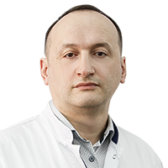
АО «Медицина» (клиника академика Ройтберга)
г. Москва, 2-й Тверской-Ямской переулок, д. 10
тел. +7 (495) 995-00-33
e-mail: dou@medicina.ru
www.medicina.ru
Бжедугов Мухамед Анатольевич
врач-нейрохирург

